Slide 1
به نام خداوند شعرو غزل خداوند روزی ده بی مثل
بیمارستان هوشمند
ارائه ای از : حسین اسماعیلی، علی احمدی و یوسف سیاه منصوری
استاد : سرکار خانم عالیه عهدی

Slide 2
بخش اول
ارائه دهنده
حسین اسماعیلی

Slide 3
فناوری‌های دیجیتال در خدمت بیمارستان هوشمند
فناوری‌های دیجیتال و سیستم‌های مبتنی بر این فناوری، ابعاد مختلف زندگی ما را تحت تاثیر خود قرار داده است. گویی هر مکان و هر مقوله‌ای که در آن ردپایی از فناوری دیجیتال یافت نشود با دنیای امروز و زندگی مدرن بیگانه است.
یکی از حوزه هایی که تحت تاثیر فناوری های دیجیتالی شاهد پیشرفت چشمگیری بوده، حوزه سلامت و درمان است. استفاده از سیستم های مبتنی بر فناوری های دیجیتال و سیستم ها و ابزارهایی که عنوان هوشمندی را با خود به یدک می کشد، نقش مؤثری در بهبود فرآیند تشخیص و درمان بیماری های مختلف داشته است؛ بنابراین شاید با توجه به این که کادر درمانی و بیماران برای استقبال از فناوری آمادگی لازم را پیدا کرده اند، دیگر وقت آن رسیده باشد که بیمارستان ها هم به سیستم های دیجیتال مجهز شوند.
حضور فناوری های دیجیتال در بیمارستان های آینده بدون تردید نویدبخش ورود به عصری جدید در حوزه درمان و پزشکی است.

Slide 4
بیمارستان هوشمند
بیمارستان‌های هوشمند با امکانات مدرن که دنیای فیزیکی و دیجیتال را با
هوشمندی به هم متصل می‌کنند، طراحی شده‌اند تا بازدهی بهره برداری از
منابع و بهره‌وری تیم‌های پزشکی و درمانی را برای ارائه خدمات بهتر به بیماران
افزایش دهند. یک بیمارستان هوشمند ترکیبی از تجهیزات به‌روز، سیستم‌های
Telemedicine (پزشکی از راه دور) و کنترل از راه دور، سنسورهای متصل و یکپارچه
در بستر اینترنت اشیا و محاسبات ابری و هوشمند است.

Slide 5
تشخیص، بررسی و معالجه در
بیمارستان هوشمند
تشخیص بیماری، عکسبرداری، انجام آزمایشات تشخیصی و حتی انجام عمل جراحی نیز
منوط به استفاده از تجهیزات رایانه ای است. کلیه اطلاعات پزشکی و نتایج بررسی های پزشکی به
تبلت اختصاصی پزشک معالج بیمار ارسال می شود. همچنین با استفاده از سیستمهای رایانه ای
کمک تصمیم گیری، مشاوره های لازم به پزشک معالج در زمینه تشخیص نوع بیماری و نحوه
درمان آن داده می شود.
از آنجا که مطالعات انجام شده، نشان داده است استفاده از نور طبیعی می تواند نقش مهمی در
بهبود حال بیماران داشته باشد، در همه اتاق های این بیمارستان از نور طبیعی برای روشنایی
استفاده می شود. استفاده از تبلت ها و گوشی های تلفن هوشمند، حضور مجازی پزشکان در
بخش های مختلف بیمارستان را در هر ساعتی از شبانه روز امکان پذیر می سازد و پزشک می تواند از طریق
بارکدهایی که روی داروها نصب می شود، داروهای مورد نظرش را برای بیمار تجویز کند و خلاصه همه اموری که مسئولیت انجام آن را
به عهده دارد، تحت کنترل قرار دهد. همه اتاق های بیمارستان مجهز به پایانه های ارتباطی رایانه ای است که از طریق سیستم های پردازش ابری با
هم در ارتباط است. همه اطلاعات از تشخیص بیماری تا توصیه های پزشک به ایستگاه پرستار و تجویز دارو به صورت الکترونیکی ثبت می شود.

Slide 6

سیستم های کنترلی در
بیمارستان هوشمند
در یک بیمارستان هوشمند با استفاده از سیستمهای کنترلی
متنوع و همچنین استفاده از انرژی های تجدید پذیر،
میزان مصرف انرژی تا حد بسیار زیادی کاهش پیدا می کند
که این امر باعث کاهش قابل توجه هزینه های مصرف
انرژی در ساختمان می گردد.
لازم به ذکر است با توجه به وجود پزشکان داخلی بسیار با
تجربه و همچنین موقعیت جغرافیایی کشور ، پتانسیل جذب
گردشگران درمانی از سایر کشورهای منطقه بسیار بالا می باشد
و همین امر لزوم تجهیز بیمارستانهای موجودو همچنین
بیمارستانهای در حال احداث را به سیستم های
هوشمند بیمارستانی به منظور ارتقای سطح کیفیت
خدمات رسانی به بیماران بیشتر مشخص می نماید.

Slide 7
گردشگری درمانی یا توریسم پزشکی شاخه‌ای از گردشگری
سلامت است که در آن شخص از کشوری به سایر نقاط دنیا با امکانات
پیشرفته تر بهداشتی و درمانی سفر می‌کند تا از خدمات پزشکی کشور مقصد در
مراکز درمانی بهره‌مند شود. در اغلب موارد، هدف از توریسم پزشکی بهره‌مندی
از قیمت پایین خدمات پزشکی یا دریافت سریع‌تر و بهتر خدمات در سایر نقاط
دنیاست.
؟؟؟

Slide 8
مزایای پیاده سازی سامانه های هوشمند بیمارستانی
افزایش کیفیت ارائه خدمات به بیماران و ارتقاء سطح کیفی بیمارستان
کمتر شدن زمان ارائه خدمات به بیماران
کاهش خطاهای پزشکی
ذخیره اطلاعات بیماران به صورت الکترونیکی در دیتاسنتر بیمارستان به منظور نگهداری
سوابق بیمار و در صورت نیاز انتقال به بیمارستانهای دیگر
کاهش هزینه های خدمات بیمارستانی
بهینه سازی استفاده از منابع و تجهیزات بیمارستان
بهینه سازی استفاده از منابع انسانی بیمارستان
افزایش سطح ایمنی و امنیت بیمارستان
کاهش مصرف انرژی بیمارستان
افزایش عمر مفید تجهیزات و کاهش هزینه نگهداری و تعمیرات آنها

Slide 9
تقسیم بندی سامانه های مورد استفاده در
بیمارستان ها و اتاق عمل های هوشمند
سامانه های الکترونیکی هوشمند بیمارستان و اتاق عمل
سامانه های هوشمند مدیریت تاسیسات بیمارستان و اتاق عمل
سامانه های هوشمند ارتباطی بیمارستان و اتاق عمل

Slide 10
سامانه های هوشمند الکترونیکی بیمارستان و
اتاق عمل
در یک بیمارستان هوشمند سامانه های الکترونیکی بسیاری استفاده می گردد. نکته قابل توجه در طراحی
بیمارستانهای هوشمند ایجاد قابلیت ارتباط ما بین سیستمهای الکترونیکی مختلف نصب شده در یک
بیمارستان می باشد. سیستمهای مختلف الکترونیکی مورد استفاده در یک بیمارستان هوشمند به شرح زیر
می باشند.

Slide 11
سامانه های هوشمند الکترونیکی بیمارستان و اتاق عمل
سامانه یکپارچه مدیریت اتاق عمل
سیستمهای دوربین مداربسته (CCTV)
سیستمهای کنترل تردد ( ACCESS CONTROL)
سیستمهای حفاظت پیرامونی(INTRUDER ALARM)
سیستمهای اعلام و اطفاء حریق(FIRE ALARM)
سیستمهای پیجینگ مرکزی و یا محلی (PAGING)
سیستمهای اطلاع رسانی و سرگرمی بیماران (PES)
سیستمهای معاینه از راه دور از طریق ویدئو کنفرانس(VIDEO/DATA CONFERENCE)
سیستمهای پیشرفته ارتباط با پرستار (NURSE CALL STATION)
سیستمهای کمک ناوبری فرود هلیکوپتر بر روی بام بیمارستان (NDB)
سیستم سرگرمی بیمار (PES)
Patient Entertainment System

Slide 12
سامانه های هوشمند الکترونیکی بیمارستان و اتاق عمل
سامانه موقعیت یابی پرستاران، پزشکان و بیماران (RTLS)
سامانه مدیریت تجهیزات بیمارستان بر اساس تکنولوژی RFID
سیستمهای مدیریت مصرف داروها در بیمارستان بر اساس RFID
سیستمهای برق اضطراری (UPS)
سیستمهای ساعت مرکزی
سیستمهای نوبت دهی
سیستمهای کنترل ناوگان آمبولانسی (AVL)
سامانه داروخانه رباتیک هوشمند
سامانه انتقال دارو، نمونه ها و یا فراورده های خونی (PTS)
سامانه مدیریت پارکینگ بیمارستان

Slide 13
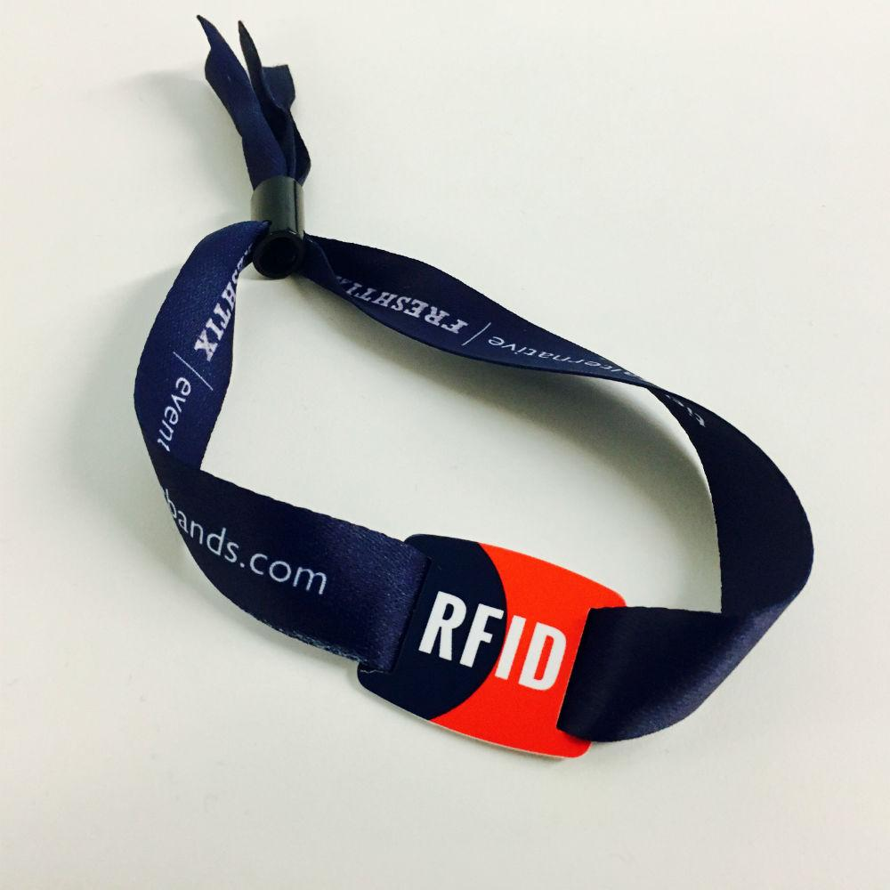
کاربرد تگ های RFID در هوشمند سازی
بیمارستان ها
سامانه شناسایی با امواج رادیویی (RFID)
Radio-frequency Identification
در یک بیمارستان هوشمند به محض این که بیمار به بخش پذیرش بیمارستان مراجعه
می کند و مقدمات لازم برای بستری و درمان بیمار فراهم می شود با استفاده از یک تگ RFID
که به صورت دستبند ارائه می شود، بیمار در تمام قسمت های این مرکز درمانی تحت کنترل و
مراقبت قرار می گیرد. برخلاف بیمارستان های معمولی در این بیمارستان از سیم ها و
کابل هایی که به نظر می رسد باید جزو جدایی ناپذیر تجهیزات و امکانات پزشکی باشد و
همچنین اسناد و مدارک کاغذی و حتی فیلم های رادیولوژی که استفاده از آنها در
تشخیص بیماری ها قدمتی دیرینه دارد، هیچ نشانی پیدا نمی کنید.
اغلب کارها و امور مربوط به بیماران از پذیرش تا بستری و تشخیص و درمان از طریق کارمندان رباتیک و بدون
نیاز به پیگیری های مکرر به صورت خودکار انجام می شود.

Slide 14
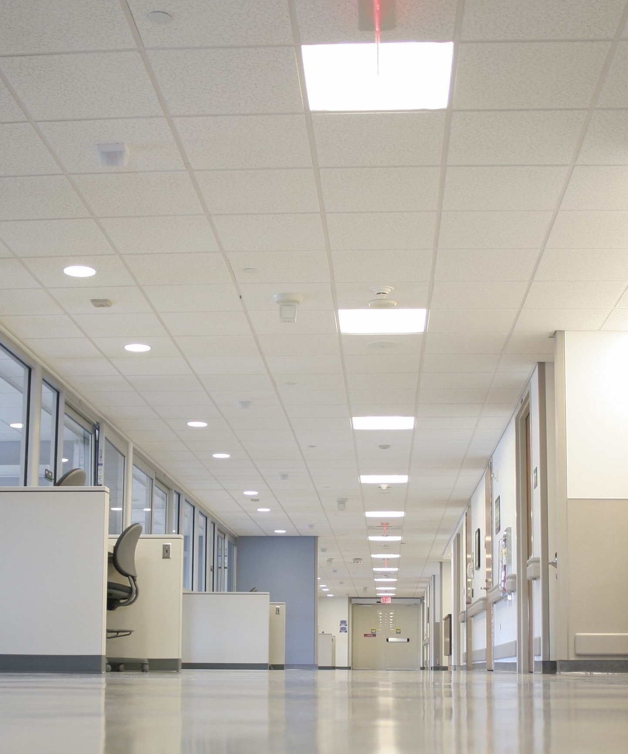
سیستم احضار پرستار هوشمند
احضار پرستار Nurse Call) ) در حالت کلی به فراخواندن
واحد پرستاری به قسمت یا بخشی از ساختمان درمانگاه
(بیمارستان، مطب و…) گفته می‌شود. یکی از راهکارهای
هوشمند سازی بیمارستان‌ها نصب و راه اندازی تجهیزات
سیستم احضار پرستار و سامانه اعلام کد اضطراری بیمارستان
می‌باشد.
احضار پرستار در حالت کلی به فراخواندن واحد پرستاری به
قسمت یا بخشی از ساختمان درمانگاه (بیمارستان، مطب
و…) گفته می‌شود. این سیستم در کنسول بالاسری
تخت بیمار قرار می‌گیرد.این سیستم به بیماران اجازه
می‌دهد درخواست‌های رسیدگی، بهداشتی و … خود را
از راه دور با پرستار یا سایر کارکنان حاضر در درمانگاه در میان
بگذارند.

Slide 15
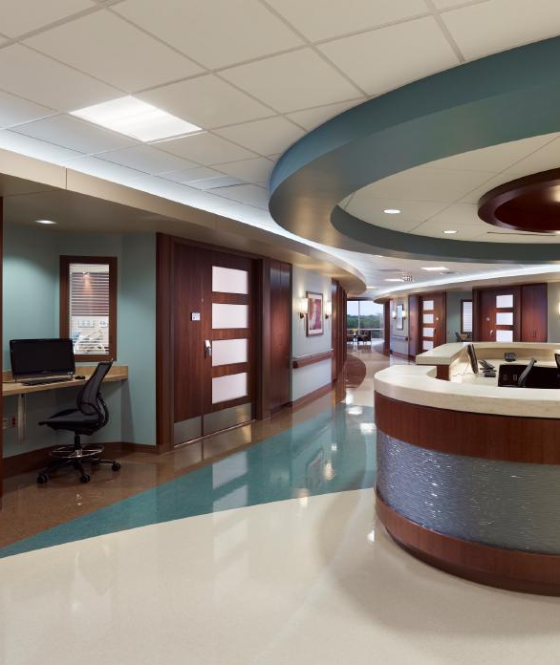
سیستم احضار پرستار هوشمند
هنگامی که دکمه احضار پرستار فشار داده می‌شود،
درخواست وی به دستگاه مرکزی مستقر در ایستگاه پرستاری
انتقال داده شده و به پرستاران حاضر در ایستگاه پرستاری
با استفاده از آلارم و چراغ چشمک زن هشدار می‌دهد و
پرستار یا دستیار پرستار به احضارهای دریافتی رسیدگی می‌کنند
سیستم احضار پرستار هوشمند جهت استفاده مراکز درمانی و
بیمارستان هایی که علاوه بر احضار پرستار نیاز به نمایش
خودکار اطلاعات بیمار اعم از نام و نام خانوادگی،
نوع بیماری ، تاریخ بستری ، پزشک معالج و .. نیز دارند
طراحی و پیاده سازی شده است.

Slide 16

سیستم احضار پرستار هوشمند
نیاز اکثر مراکز درمانی به جایگزینی یادداشت اطلاعات بیمار
بر روی تخته وایت برد با سیستم هوشمندی که به صورت
خودکار اطلاعات را نمایش دهد. یک نمایشگر ۵ اینچ به
صورت اتوماتیک و با اتصال به سیستم HIS مرکز، اطلاعات
بیمار را نمایش می دهد.
سیستم اطلاعات بیمارستان (HIS)
Hospital information system
کلیه استانداردهای دیگر احضار پرستار فناوری بیمارستانی اعم
از کلید زیربالشتی، چراغ سردری، کلید کششی،
ارتباط صوتی دوطرفه با ایستگاه پرستاری ،کلید CPR
در این سیستم موجود می باشد. کلیه سنسور های دما،
دود، حرکت و کنترل تردد به صورت ماژولار در این
سیستم یکپارچه می شوند.

Slide 17
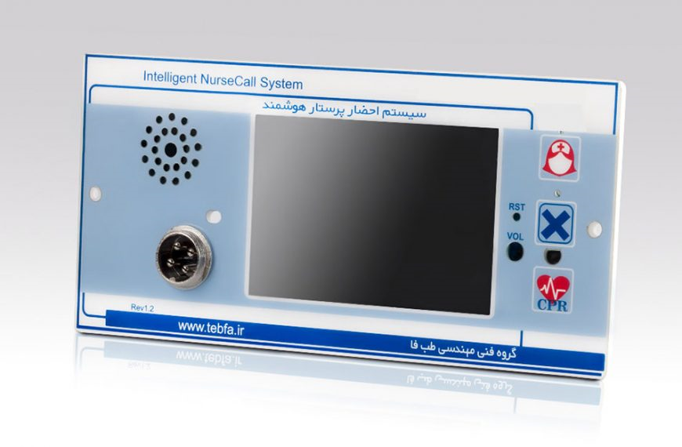
قابلیت اندازه گیری فعالیت های پرستاران
افزایش رضایتمندی بیماران
قابلیت ضبط و پیگیری مکالمات
یکپارچه با ابزارهای همراه مانند موبایل
سیستم بر روی کابل کشی استاندارد بیمارستان تحت پروتکل TCP/IP کار میکند
زیر ساخت اینترنت اشیاء بر روی این سیستم وجود دارد

Slide 18
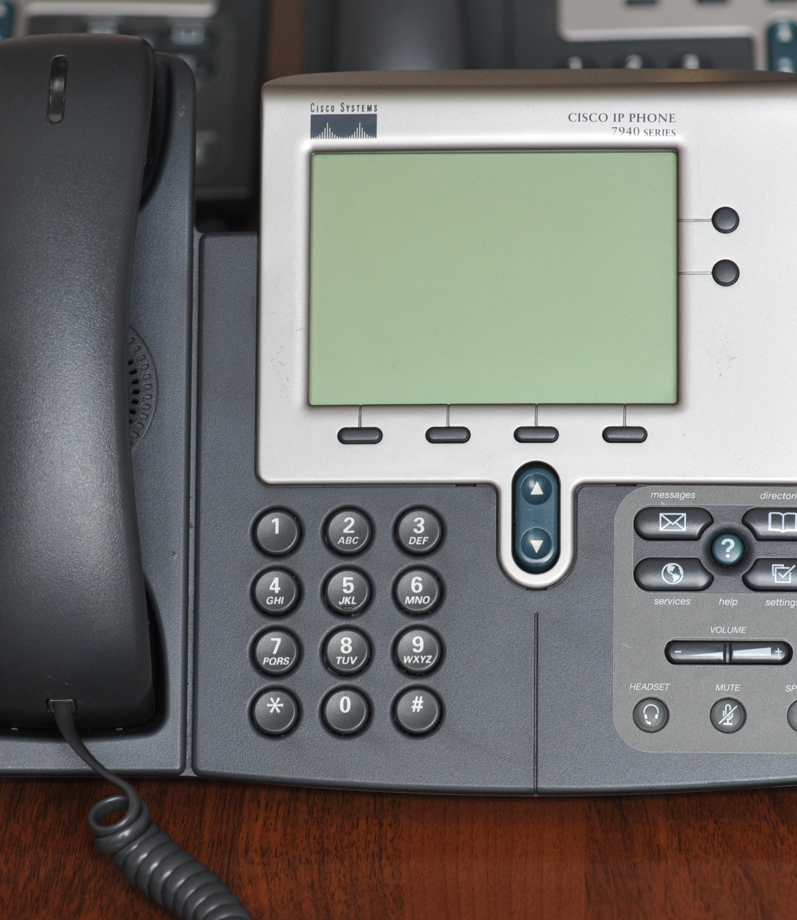
تلفن تحت شبکه
استفاده از کابل کشی های شبکه
امکانات تلفنی بسیار بیشتر از جمله کیفیت صدای HD، قابلیت
ضبط مکالمات و مانیتورینگ آنها به صورت آنلاین از داخل و یا
بیرون شبکه ، امکان انتقال داخلی ها و جابجایی آنها به آسانی و
تنها با جابجایی گوشی تلفن ، دفترچه تلفن مرکزی، نشان دادن نام
و مشخصات هر داخلی در هنگام تماس و ...
امکان اتصاال دو یا چند ساختمان و یا مرکز یک سازمان به هم تحت
پوشش یک شبکه تلفنی واحد
امکان اتصال به شبکه تلفنی داخلی از طریق اینترنت که موجب
کاهش محسوس هزینه مکالمات شرکت ها و سازمان ها خواهد شد
اماکن استفاده از نرم افزارهای تلفنی روی کامپیوتر به عنوان یک
گوشی تلفن داخلی
اتصال به نرم افزارهای HIS، CRM ، اتوماسیون و ... جهت ارائه
اطلاعات تلفنی و SMS به مشتری یا بیمار
امکان ارتباط تصویری داخلی و یا با بیرون مرکز

Slide 19
سامانه‌های ارتباطی بیمارستان هوشمند
با توجه به برشمردن سامانه‌های مختلف الکترونیکی در بیمارستان‌های هوشمند باید گفت
بستر انتقال اطلاعات در بیمارستانهای هوشمند سامانه‌های ارتباطی می‌باشند و بدون وجود
سامانه‌های ارتباطی مناسب و کارا در بیمارستانها، هیچ یک از سامانه‌های مختلف نمی توانند
عملکرد مطلوبی داشته باشند. سامانه‌های ارتباطی مختلفی در بیمارستانهای هوشمند امروزی ایفای
نقش می‌نمایند که مهم ترین انها عبارتند از:
سیستم شبکه کامپیوتری (LAN/WAN & WLAN)
سیستم تلفن مرکزی
سیستم‌های ارتباطی بی سیم
سیستم مدیریت اطلاعات بیمارستان
LAN – شبکه محلی
WAN – شبکه گسترده
WLAN – شبکه محلی بی سیم

Slide 20

سیستم های تلفن مرکزی
در بیمارستانهای هوشمند با توجه به وجود شبکه‌های کامپیوتری با قابلیت اطمینان زیاد
سعی می‌شود به منظور صرفه جویی در هزینه ها تا جای امکان از این بستر به منظور انتقال
دیتا استفاده شود به همین خاطر استفاده از سیتسمهای تلفن IP BASE در بیمارستانهای
هوشمند امروزی متداول است علاوه بر این امکان برقراری ارتباطات اینترنتی صوت و
تصویری با خارج از بیمارستان با توجه به دسترسی بیماران به اینترنت پر سرعت
امکان پذیر است. علاوه امکان بر قراری ارتباطات صوت دو طرفه و همچنین
پیامهای متنی به صورت بی سیم بین پرستاران و پزشکان بر روی بستر VOIP
امکان پذیر شده است.
انتقال صدا بر بستر شبکه (VoIP)
Voice over Internet Protocol

Slide 21
سیستم های مدیریت اطلاعات بیمارستان
(HIS- Hospital information system)
سیستمهای HIS به عنوان یکی از مهم ترین سامانه‌های مورد استفاده در پیاده سازی بیمارستان هوشمند تلقی می‌شود. کلیه اطلاعات سامانه‌های
مختلف بر اساس ارتباط با سوابق بیمار در این سیستم ذخیره شده و در مواقع مورد نیاز بازیابی می‌گردد. یک سیستم HIS با عملکرد مطلوب در حوزه عملکردی
کلیه بخشها و اجزا سازمان و علاوه بر آن در کلیه روند ها و سرویس‌های عملیاتی مورد نیاز در بیمارستان تاثیر گذار می‌باشد.
سرویس‌های مورد استفاده در HIS بیمارستان های هوشمند:
پرونده الکترونیکی پزشکی
پرونده الکترونیکی پرستاری
سیستم اطلاعات پرسنلی
سیستم‌های کمک در تصمیم گیری
سرویس‌های واژه شناسی
سرویس‌های امنیتی
سرویس‌های ارتباطی
سرویس‌های دورا پزشکی
سیستم مدیریت منابع

Slide 22
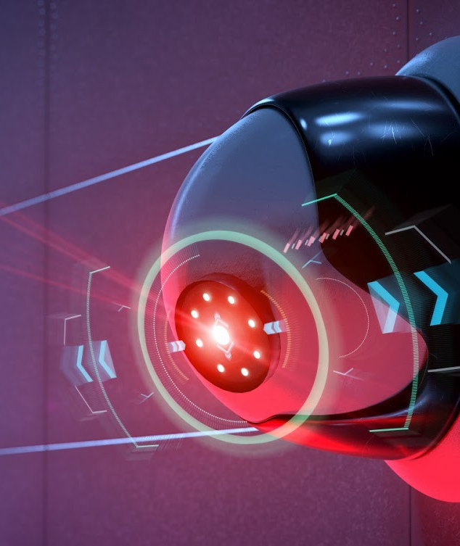
سامانه های هوشمند حراست
بیمارستان
استفاده از انواع فناوری ها نظیر مادون قرمز، کابل سنسور
به منظور تشخیص ورود غیرمجاز به بیمارستان
قابلیت اتصال به دوربین های مداربسته به منظور تعقیب
اتوماتیک موارد مشکوک و تشخیص چهره
بیمارستان ها، کلینیک، درمانگاه های عمومی و داروخانه ها
از جمله مکان های مهم و حیاتی هستند که با حیات انسانها در
ارتباط هستند. مسئولیت محافظت و نظارت بر بیماران،
داروها و تمام امکانات این مکان ها بر عهده سیستم های
نظارت تصویری است تا بتوانند عملکرد کارکنان و
وضعیت بیماران ، مراجعه کنند گان و اقوام بیمار را
بررسی نماید. برترین مزیت استفاده ازسیستم های
نظارت تصویری در مراکز پزشکی ، مانیتورینگ کل محیط
برای تیم حفاظتی و مدیریت است .همچنین ایجاد امنیت و
محافظت از بیماران، امنیت خاطر برای مدیریت و حراست، ارتقای
کارایی کارمندان و پرسنل مراکز پزشکی ، جلوگیری از مشاجره کارمندان و
مانیتورینگ شبانه روزی از دیگر مزایای این سیستم است.

Slide 23
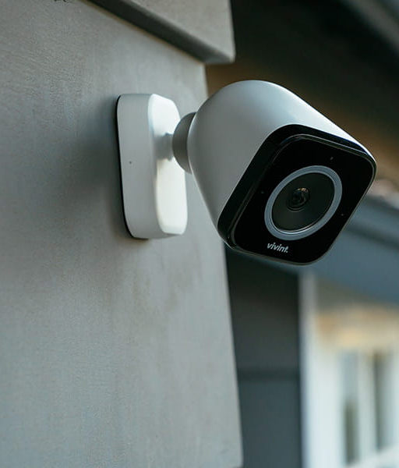
سامانه های هوشمند حراست
بیمارستان
دوربین های امنیتی می توانند در مکان های مهم
بیمارستان از جمله ، ورودی، راهرو، مکان های اضطراری،
پذیرش، داروخانه و دیگر مکان ها مورد استفاده قرار گیرند.
این دروبین ها باید دارای رزولوشن بالا و قابلیت زوم عالی
بوده تا بتوانند برخورد و تعامل بین بیمار و پرستاران و پزشکان
را مورد بررسی دقیق قرار دهند.

Slide 24
سامانه های هوشمند حراست بیمارستان
بهترین گزینه برای انتخاب دوربین مناسب این مراکز دوربین هایی با قابلیت های زیر است :
مانیتورینگ ازطریق موبایل و سیستم های اندروید، IOS
ضبط تشخیص حرکت
ضبط زمانی
ضبط دائم و بدون وقفه
پوشش ناحیه خصوصی
ناپدید شدن تصویر
تشخیص نفوذ
تشخیص ورود فرد غیر مجاز
ضبط پیش از هشدار
امکان ذخیره سازی از ۶ ماه تا دوسال
زوم دیجیتال واپتیکال
تشخیص فعالیت صندوق دار
تشخیص چهره
تشخیص عملکرد
تشخیص پلاک
ضبط شی گمشده
ضبط به صورت raid تا ۱۵دستگاه ضبط و سیستم نرم افزای مانیتورینگ این محیط نیز باید شامل
امکان اتصال به اینترنت، انتقال تصاویر از طریق اینترنت را دارا باشد.
Raid = Redundant array of inexpensive disks

Slide 25
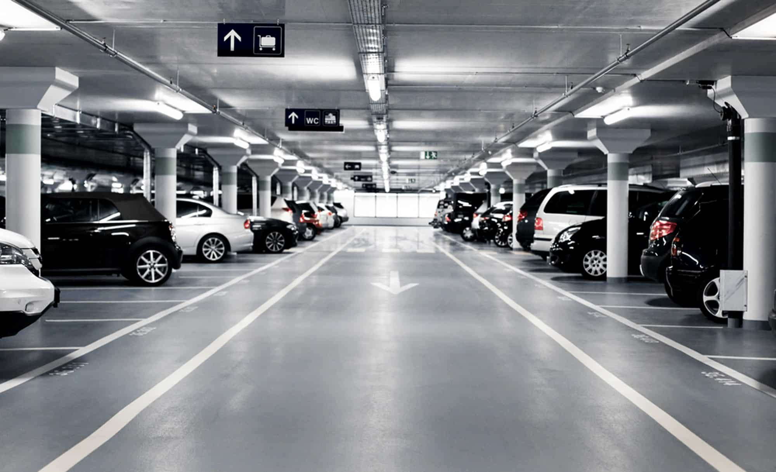
سامانه پارکینگ هوشمند
خدمات مبتنی بر پردازش تصویر

Slide 26
ارائه خدمات مربوط به ثبت پلاک و پلاک خوانی
ارائه خدمات مربوط به شمارش خودروها و افراد در دوربین های نصب شده
مشخص کردن نقاط پربازدید در مقایسه با سایر نقاط در محیط
مشخص کردن و گزارش از اشیاء به جا مانده در نقاط
ایجاد فنس مجازی و ضبط تصاویر هنگام عبور از آن
ارائه خدمات مربوط به تشخیص چهره Face Detection
ارائه خدمات مربوط به دنبال کردن اشخاص مشکوک
ارائه و نصب دوربین های حرارتی و نمایش میزان حرارت تصویر
ارائه خدمات مربوط به راه اندازی و اجرای پارکینگ هوشمند
نصب و راه اندازی کلیه تجهیزات کنترلی پارکینگ هوشمند به صورت بیسیم و با سیم بسته به نیاز و محدودیت محیط
نصب و راه اندازی دوربین های پلاک خوان در مسیر ورودی پارکینگ
نصب و راه اندازی سنسورهای بررسی مکان خالی در پارکینگ
طراحی نقشه و نمایش فضاهای خالی و اشغال شده در پارکینگ
نصب و راه اندازی راه بند های ورودی و خروجی
نصب و راه اندازی دستگاه های ارائه کارت
نصب و راه اندازی کانترهای ارائه کارت و نمایش و اخذ وجه پارکینگ
نصب و راه اندازی LEDهای راهنمای پارکینگ
نصب و راه اندازی سامانه موبایل برای رزرو جای پارک
نصب و راه اندازی سامانه ی کنترلی و اعتباردهی

Slide 27
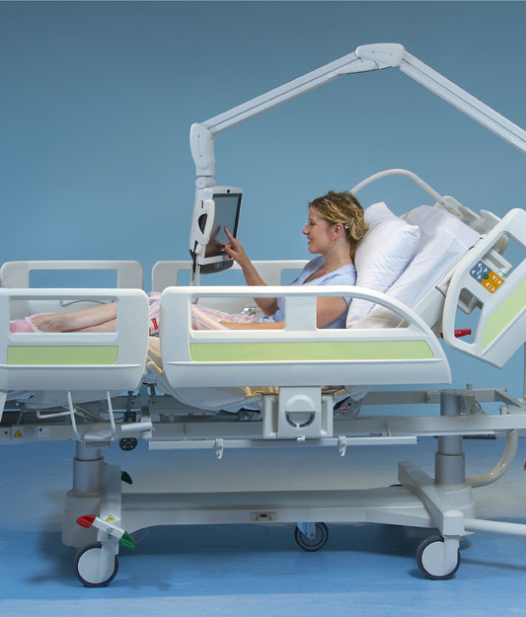
سامانه اطلاع رسانی و سرگرمی بیماران
امکانات :
برقراری تماس تلفنی
تماشای فیلم و کلیپ
برنامه های بازی و سرگرمی برای بیماران
دسترسی به سوابق و پرونده ها ی بیماران
مشاهده جواب های آزمایش
احضار پرستار
اتصال به سیستم HIS

Slide 28
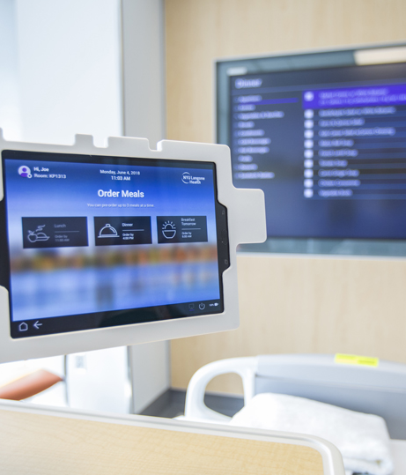
سامانه اطلاع رسانی و سرگرمی بیماران
در دسترس ماندن
دوربین تعبیه شده همراه با دسترسی به اینترنت و نرم افزار ویژه ملاقات مجازی می تواند به بیمار کمک کند که در زمان خارج بودن از محیط کار و دوری از خانواده در ارتباط باقی بماند.
کاهش سطح اضطراب
فراهم نمودن سرویس تلویزیون، فیلم ها و بازی های کامپیوتری برای بیماران به کاهش سطح اضطراب و استرس ناشی از درمان پزشکی کمک می کند.

Slide 29
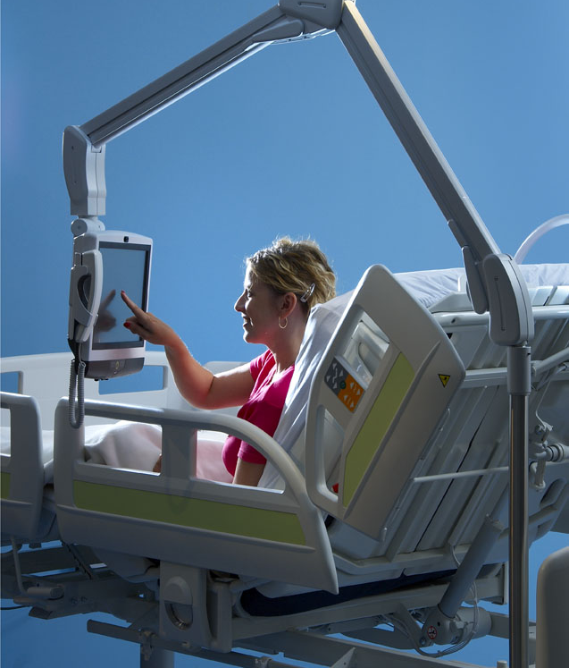
سامانه اطلاع رسانی و سرگرمی بیماران
گرفتن اطلاعات آموزشی
برنامه های چند رسانه ای آمـوزشی مخصوص بیمـار می تواند به بیمار برای اطلاعات مربوط به نیازهای پزشکی یا مراقبت های خاص مربوط به وی ارائه شود.
افزایش کارایی در محیط کار
کادر پزشکی می توانند در حین دسترسی و به روز رسانی سابقه پزشکی بیمار در کنار تخت، به مراقبت از بیمار نیز بپردازند. این مساله سبب کاهش اشتباهات ممکن در نسخه ها می شود.

Slide 30
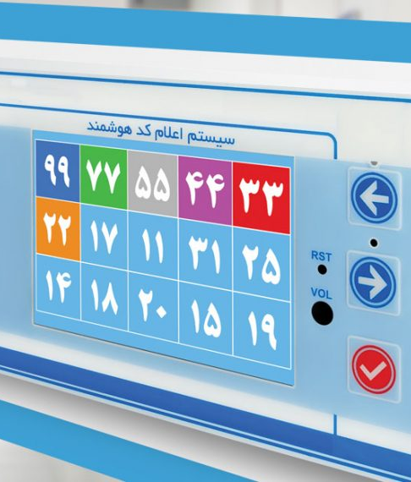
سامانه های هوشمند پیجینگ
سیستـم اعلام کـد فناوری بیمارستانی جهت مدیریت
اتفاقات ناگهانی و اورژانسی در بیمارستان ها به کار می رود،
اتفاقاتی که نیاز به اطلاع رسانی سریع و به موقع جهت
احضار نگهبان، احضار تیم احیاء، احضار گروه اطفاء حریق و
احضار تیم تاسیسات و… دارد. سیستم اعلام کد فناوری
بیمارستانی تنها سیستم اعلام کد داخلی است که با پروتکل
استاندارد TCP/IP کار می کند و نیاز به کابل کشی مجزا و مختص
خود نیست. این سیستم دارای یک Firmware نرم افزاری است
که کلیه تنظیمات سیستم اعم از نام بخش، ضبط کدهای
صوتی، اختصاص به زیر گروه ها و… از طریق این پنل
تحت وب صورت می گیرد.

Slide 31
سامانه های هوشمند پیجینگ
امکانات:
قابلیت اعلام کد به صورت صوتی با کدهای رنگی یا عددی
پخش صدای ضبط شده به صورت هوشمند در بخش های
از پیش تعریف شده
گزارش گیری های آنلاین از کلیه اعلام کدها
امکان ضبط آنلاین کدهای صوتی
امکان تعریف نامحدود کدهای مختلف بیمارستانی با
قابلیت صفحه زنی
دارای صفحه نمایشگر رنگی و لمسی
امکان منطقه بندی مرکز بسته به نیاز کاربر و پیج هر منطقه به
صورت جداگانـه و یـا بـه صورت کلی
تعداد پیجرهای نامتناهی بسته به نیاز کاربر و تعریف حقوق
دسترسی
کابل کشی استاندارد شبکه و عدم نیاز به کابل کشی اضافه و مجزا
قابلیت اتصال با بلندگوهای آنالوگ بدون نیاز به کابل کشی
اضافه و مجزا
پنل پخش موزیک به صورت آنلاین داخل شبکه و یا از طریق
اینترنت با قابلیت اضافه کردن موزیک، تعریف گروه های موسیقی
متفاوت و انتخاب آهنگ

Slide 32
سامانه های هوشمند پیجینگ
مشخصات فنی سامانه پیجینگ:
امکان ضبط کلیه پیج ها و نمایش آنها به صورت آنلاین به مدیریت
امکان تعریف کدهای از پیش تعیین شده جهت پخش
اطلاعیه های خاص و مورد نظر کاربر
امکان اتصال به کلیه نرم افزارهای HIS، IVR، CRM و … جهت اعلام
پیام های خاص به صورت اتوماتیک
اعلام پیام های اضطراری و خاص به صورت اتوماتیک با تعریف
اولیه
پخش شبکه های رادیویی به صورت آنلاین و کیفیت بالا
هزینه پیاده سازی کمتر و بهینه تر نسبت به سیستم سنتی

Slide 33
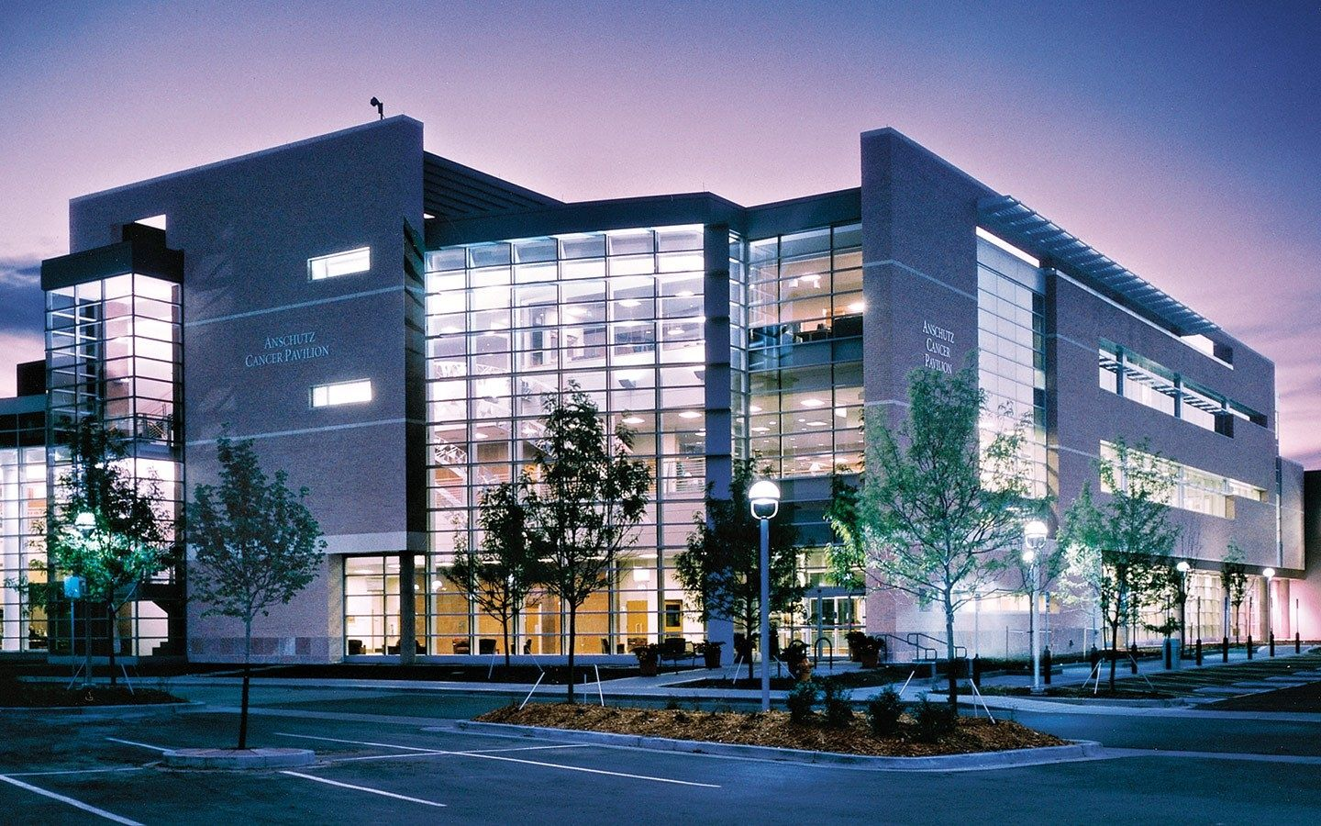
در ادامه و بخش دوم ارائه با آقای احمدی همراه خواهیم بود...

Slide 34
رویکرد فزاینده بهره گیری از فناوری اطلاعات در صنایع مختلف منجر به شکل گیری نسل جدیدی از ساختارها، فرآیندها، ساز و کارها و به تبع آن، نیازهای جدید در این حوزه ها شده است. رسوخ مفهوم هوشمند سازی در عرصه بسیاری از صنایع گوناگون موجب آن شده که مسولیت انجام کارهای طاقت فرسا، تکراری و نیازمند سرعت و دقت بسیار بالا از انسان سلب شده و به عهده ماشین گذارده شود.
علاوه بر آن، استفاده این سامانه ها از شبکه های رایانه ای و امکان برقراری ارتباط مستمر با هر نقطه از دنیا، ویژگیهای در خور توجهی است که بنگاههای اقتصادی بهره مند از این فناوری ها را در زمینه تولید کالا و ارائه خدمات، متمایز و پیشرو می سازد.

Slide 35
یکی از جلوه های این رویکرد در صنعت ساختمان، پدیده نوظهوری بنام ساختمان هوشمند می باشد که در حقیقت تلفیقی از طراحی و معماری رایج با سامانه های الکترونیکی و مخابراتی مدرن است و به هدف بهینه سازی مواردی همچون مصرف انرژی، رفاه ساکنان و امنیت و ایمنی ساختمان بکار گرفته می شود. از آنجا که یک ساختمان هوشمند به فراخور کاربرد مورد نظر، در سطوح متفاوت و با امکانات هوشمند مختلف قابل تعریف است و به تخصصهای گوناگونی احتیاج دارد، تقسیم بندی مفهوم ساختمان هوشمند به زیر مجموعه های تخصصی چون خانه هوشمند، ادارات هوشمند، بیمارستان هوشمند، ... سودمند خواهد بود.

Slide 36
رشد و توسعه فناوری های هوشمند و تاثیرگذاری این رشد بر عرصه های گوناگون زندگی انسان، محیط و شرایط مختلف را برای کار، تعامل و استفاده ی روزمره آسان تر، امن تر و دلپذیرتر نموده است. یکی از عرصه های تاثیرپذیر از رشد فناوری های هوشمند، حوزه بهداشت و سلامت عمومی است.
با توجه به نقش حیاتی فاکتورهایی چون دقت، سرعت و اطمینان در حوزه ی سلامت و همچنین با عنایت به آسیب پذیری سیستم بهداشتی و درمانی از خطاهای انسانی، هوشمندسازی و اتوماسیون مراکز بهداشتی و درمانی علاوه بر آسایش و راحتی درمان پذیران سبب بهبود و ارتقای شاخص های سلامت در جامعه شده و یکی از ارکان اساسی رشد و توسعه یافتگی می باشد.

Slide 37
در یک بیمارستان هوشمند می توان به بهترین نحو و کوتاهترین زمان ممکن، بین بیمار و بخش های مختلف بیمارستان ارتباط برقرار نمود و به در خواست و تقاضای بیمار رسیدگی کرد. این امر ضمن رعایت دقیق موارد بیمارستانی، با استفاده از تکنولوژی های پیشرفته و کاربردی، هر آنچه در خصوص بیماری نیاز است را برروی یک مانیتور کاملا لمسی و به صورت نوشتاری و گرافیکی و به زبان مادری بیمار در اختیار وی قرار می دهد.
با توجه به اینکه این سیستم حاوی اطلاعات و درخواست های مورد نیاز می باشد، می توان در مکانهای خاص (مانند بالاسر بیمار و یا محل های مورد نظر) نصب نمود تا افراد بتوانند اطلاعات و درخواست های مورد نیاز پزشکی را از آن طریق نیز دریافت نمایند. پیاده سازی یک سیستم هوشمند در بیمارستان باعث ایجاد حس آرامش واعتماد و نیز سهولت در دریافت سرویسهای عمومی و اختصاصی در بیمارستان و درنتیجه واکنشهای مثبت در جهت بهبود بیماری و شادابی بیمار خواهد شد. همچنین این سیستم می تواند، ارتباط بین بخش های مختلف بیمارستان باهم را در سریعترین زمان ممکن برقرار سازد.

Slide 38
اهداف
اهداف احداث یک بیمارستان هوشمند را می توان بطور کلّی در موارد ذیل خلاصه نمود :
ارتقاء کیفیّت ارائه خدمات بالینی و سطح سلامت
تسهیل استفاده از امکانات مراکز درمانی برای بیماران و پرسنل بیمارستانی
مدیریت مصرف انرژی
افزایش بهره وری

Slide 39
امکانات بیمارستان هوشمند
پیشنیاز اصلی برای بهره بردن امکانات یک بیمارستان هوشمند، ایجاد یک هویّت منحصر بفرد برای هر یک از بیماران، پزشکان، پرستاران و سایر پرسنل درون بیمارستان است که می توان آن را از طریق تخصیص یک کد رمز به پرسنل یا بررسی اثر انگشت آنان تأمین نمود، امّا راه حلی که برای شناسایی همه افراد از جمله مراجعین و کارکنان بیمارستان وجود دارد، دادن یک برچسب RFID به هر یک از پرسنل و افراد مراجعه کننده ای که در ساختمان تردد می کنند و نصب دستگاه های RFID خوان در کلیه نقاط ساختمان است.

Slide 40
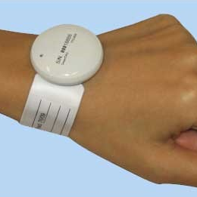
امکانات بیمارستان هوشمند
برچسب های RFID در واقع از یک مدار الکترونیکی و یک آنتن تشکیل شده اند و از این جهت که امکان پایش در حال حرکت آنها وجود دارد و همچنین از آنجا که امواج رادیویی از اغلب جامدات عبور کرده و نیازی به دیدن مستقیم دستگاه RFID خوان وجود ندارد، بسیار سودمند هستند.
این برچسب ها برای بیماران می توانند درون دستبندهایی تعبیه شوند که به محض ورورد آنها به بخش به دست آنان بسته شده و اطلاعات اولیه این افراد به همراه کد برچسب اختصاص داده شده در سیستم به ثبت می رسد.
اطلاعات اولیه این افراد به همراه کد برچسب اختصاص داده شده در سیستم به ثبت می رسد.

Slide 41
امکانات یک بیمارستان هوشمند، در قالب امکانات اداری، ارتباطی، حفاظتی، رفاهی و مصرف بهینه انرژی قابل طبقه بندی هستند که بطور جداگانه به بررسی هر یک خواهیم پرداخت.

Slide 42
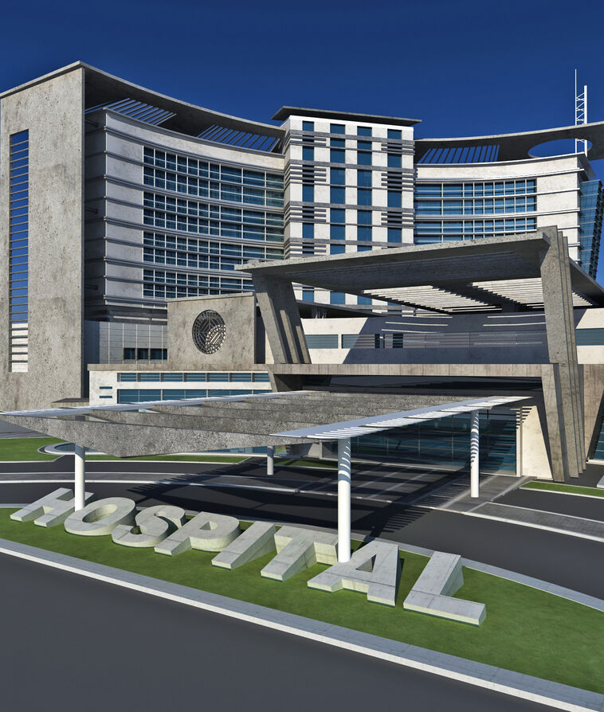
امکانات اداری
تشکیل پرونده پزشکی برای هر یک از بیماران؛ (که با انجام هر مرحله از عملیات درمانی بروزرسانی می شود. وجود یک پرونده پزشکی این امکان را می دهد که پیش از مراجعه فرد به بیمارستان سوابق بیماری وی و داروهای مصرف شده توسط بیمار بررسی شده و امکانات بیمارستانی و احتمالاً آزمایشات مورد نیاز برای وی تدارک دیده شود.)
امکان دیدن پرونده پزشکی بیمار برای پزشک و شخص بیمار
نظارت لحظه به لحظه بر موجودی انبار دارو و سفارش داروهای مورد نیاز

Slide 43
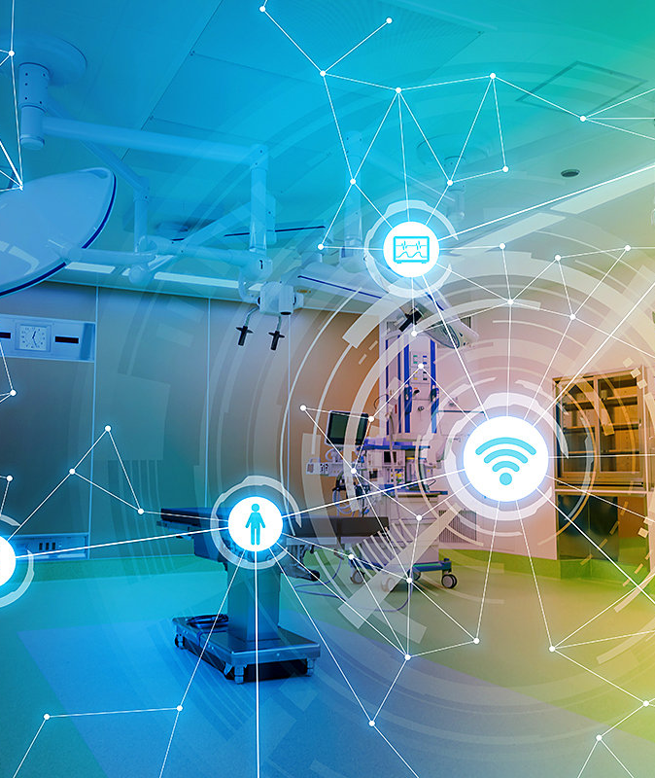
امکانات ارتباطی
برقراری ارتباط با پزشکان و کادر بیمارستانی از طریق ابزارهای ارتباطی قابل حمل؛ (که منجر به سکوت بیشتر مجموعه و کاهش استرس بیماران خواهد شد).
همراه داشتن یک رایانه دستی دارای RFID خوان برای کارکنان بیمارستان که به صورت بیسیم با شبکه داخلی بیمارستان در ارتباط است و فعالیت های وی را در بانک اطلاعات مرکزی به ثبت می رساند.
توسعه بستر ارتباطی برای ارتباط مستقیم و آنلاین مطب، بیمارستان، داروخانه و بیمه
امکان مراجعه اینترنتی بیمار به پزشک
مشاهده پرونده بیماران از طریق اینترنت

Slide 44
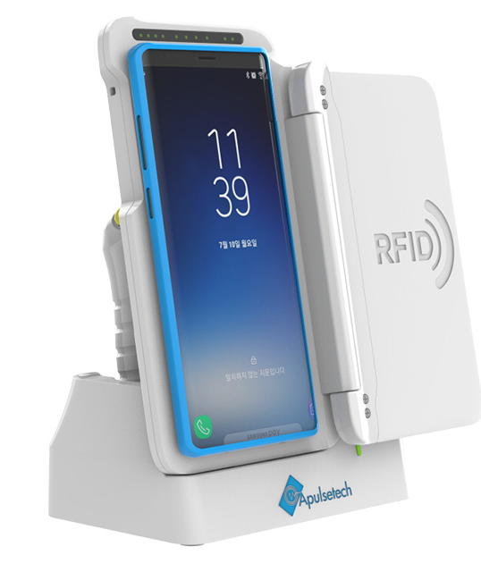
امکانات حفاظتی
تشخیص هویت افراد و محدود کردن دسترسی به قسمتهای مختلف
تشخیص هویت افراد و محدود کردن دسترسی به داروها
وجود برچسب RFID روی روکش و جعبه داروها برای پیشگیری از دادن داروهای اشتباه به بیماران؛ (دستگاه RFID خوان کنار تخت هر بیمار با خواندن برچسب روی دارو در صورتی که در پرونده پزشکی بیمار مصرف این دارو تجویز نشده باشد، هشدار خواهد داد.)
وجود برچسب RFID روی کیسه های خون برای جلوگیری از تزریق خون غیرهمگروه به بیمار

Slide 45
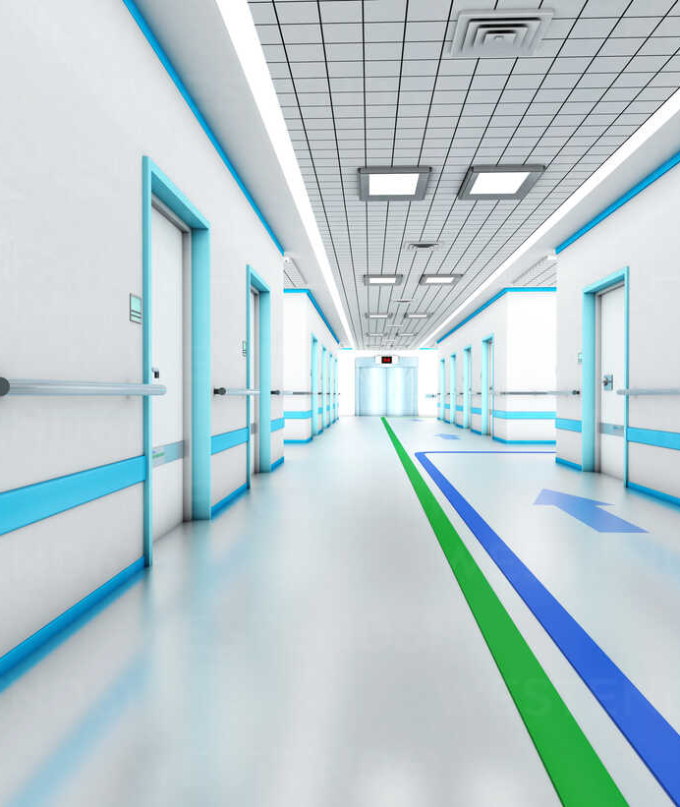
امکانات رفاهی
سامانه هوشمند بصورت آنلاین روالهای معمول و پیش نیازهای لازم را در مورد مشکل پیش روی هر بیمار، پیش از مراجعه وی به بیمارستان در اختیارش قرار می دهد. (مثلاً نیاز به عکسبرداری، آزمایش خون، ...)
سامانه هوشمند با توجه به علائم بیماریها مراقبتهای اولیه را پیش از مراجعه به بیمار توصیه می کند.
یادآوری زمانهای دادن دارو به بیماران بستری در بخش های درمانی (و هشدار در صورت به تعویق افتادن برنامه دارویی توسط چراغهای بالای تخت و سیستم رایانه ای)

Slide 46
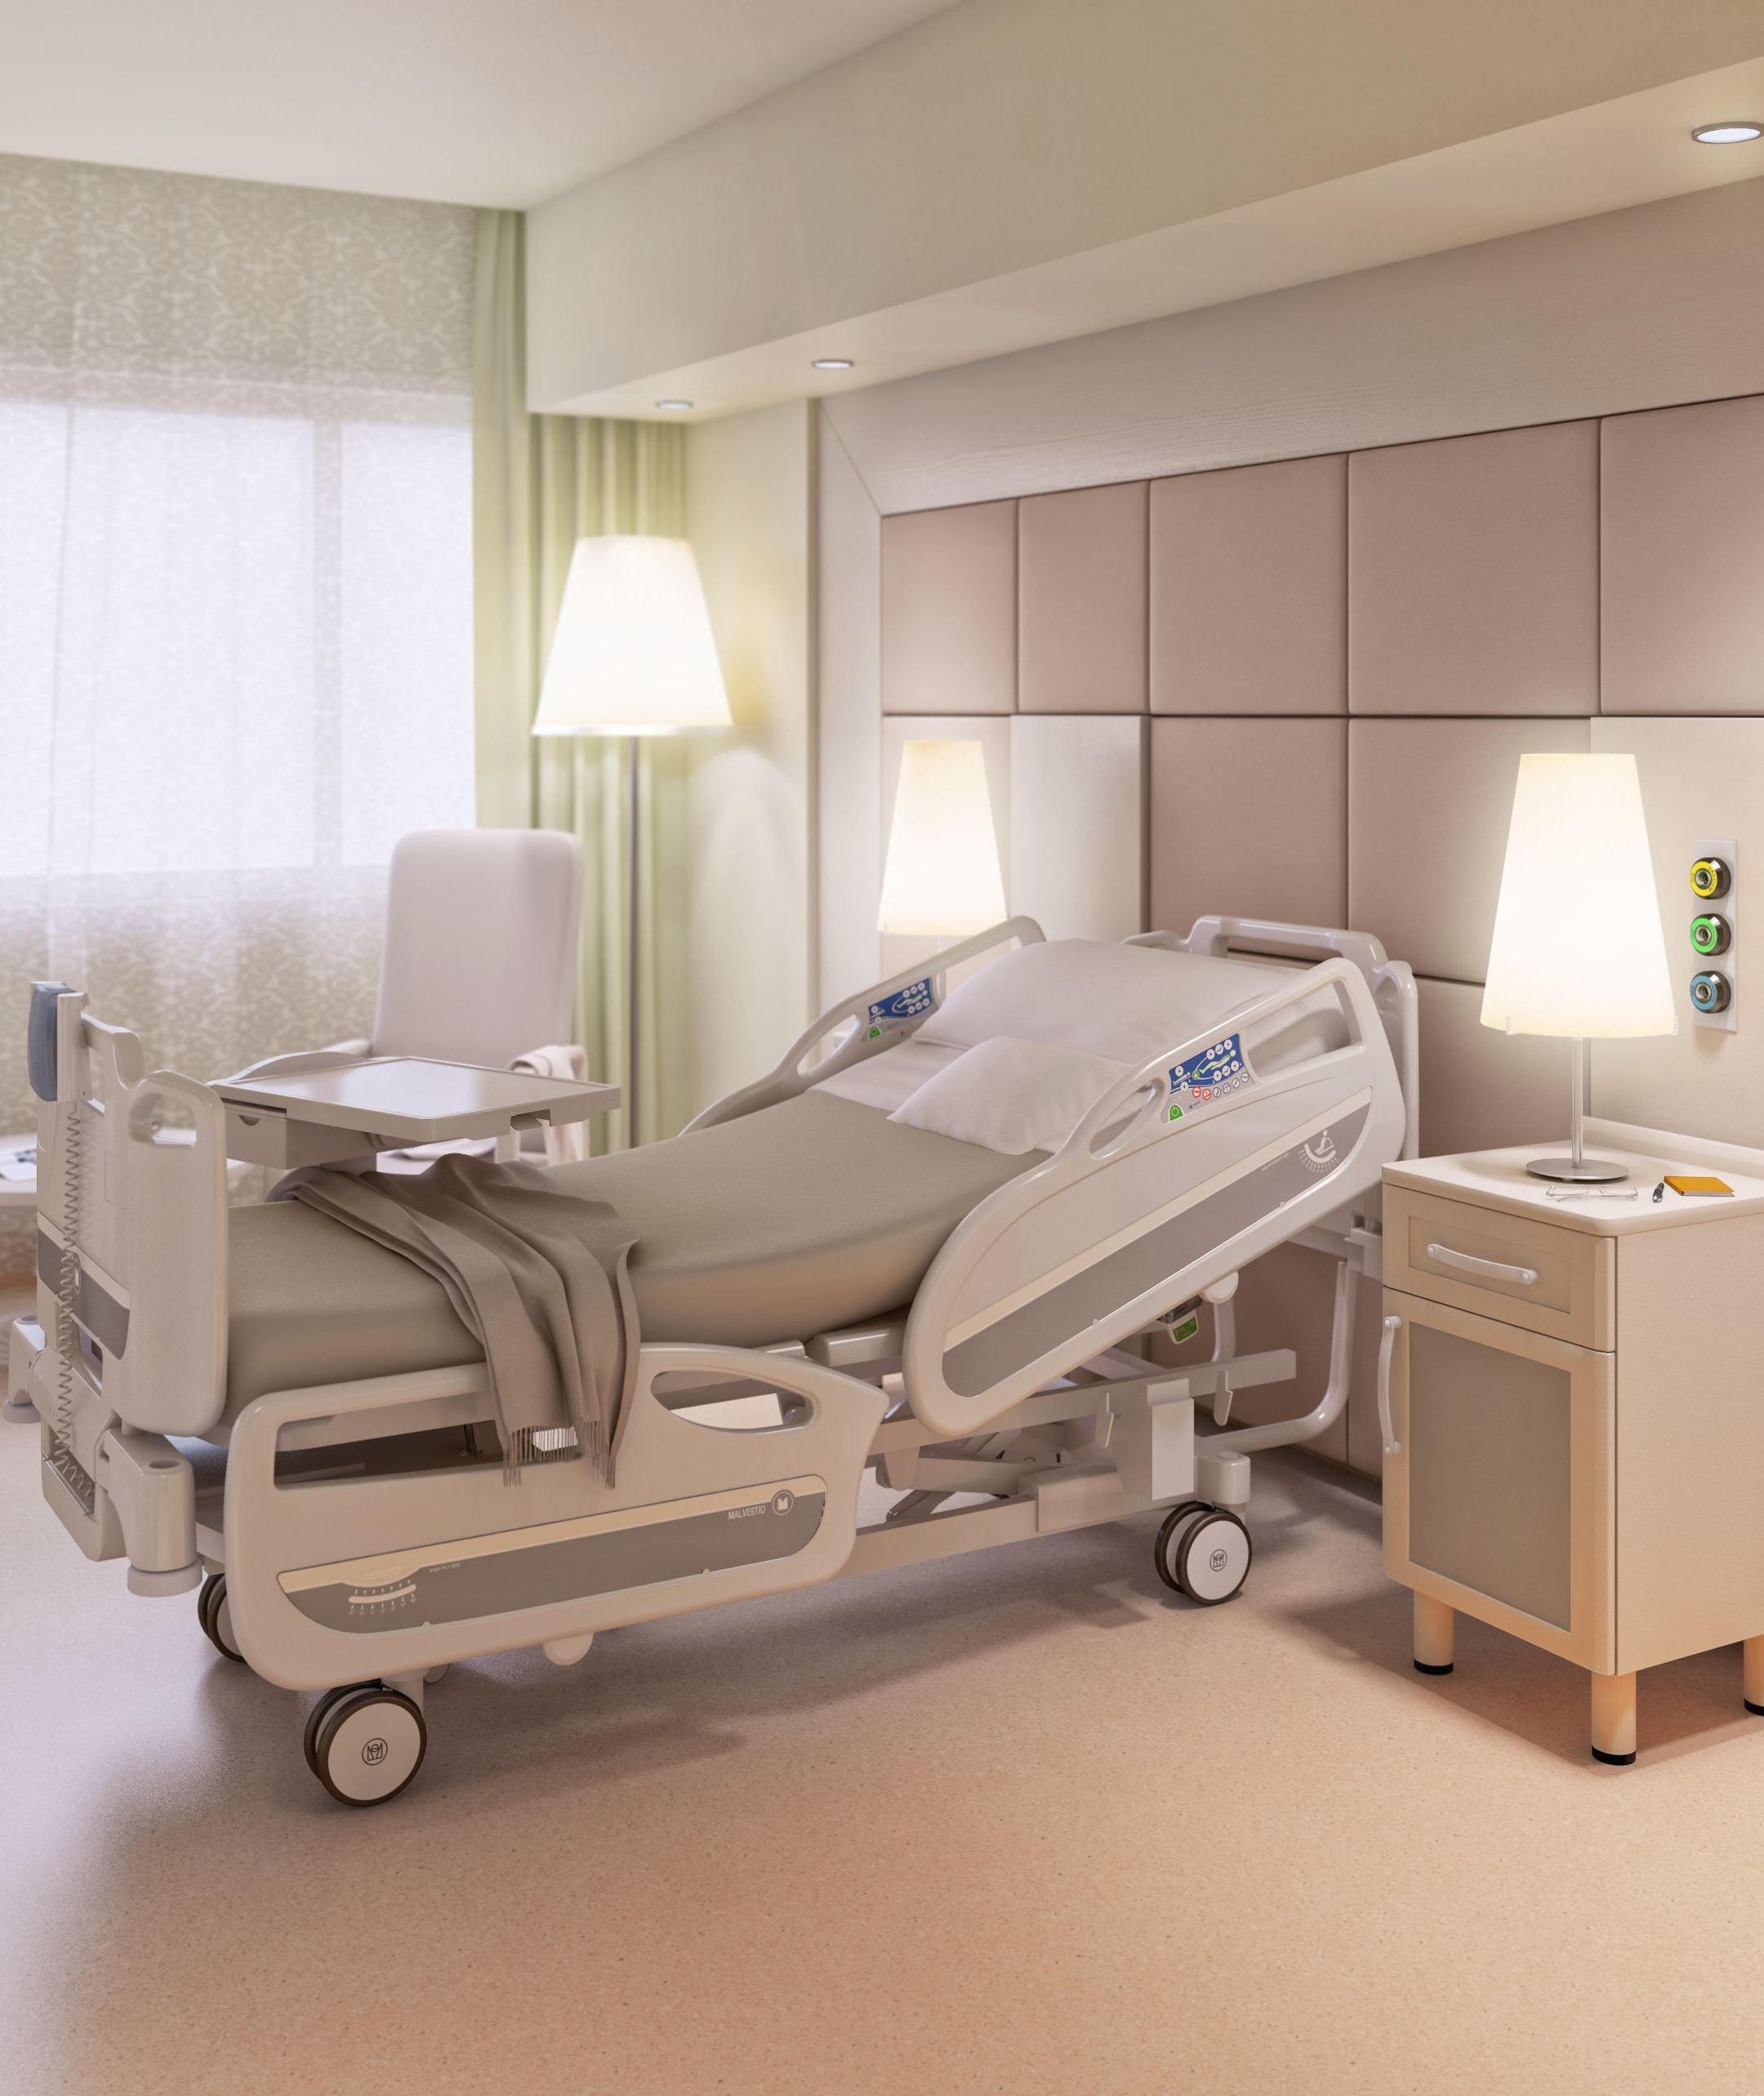
امکانات اتاق بیمار
امکان مشاهده و کنترل شرایط محیطی توسط خود بیمار (دما، روشنایی، بازشده گی پرده ها، موسیقی و...)
امکان اطلاع رسانی به مرکز پرستاری از طریق صفحه لمسی اتاق بیمار برای دریافت خدمات بالینی
امکان مشاهده تلویزیون، برنامه های آموزشی پزشکی (اختصاصی هر بیمار) ، مجلات آنلاین پزشکی و درمانی
امکان آلارم اتوماتیک برنامه غذایی و دارویی هر بیمار در موعدهای صرف غذا و دارو
امکان برنامه ریزی سناریوهای مختلف برای روزهای آینده در اتاق بیمار

Slide 47
امکانات اتاق های عمل
حساسیت تجهیزات اتاق عمل از یک سو و حیاتی بودن شرایط استاندارد و مطلوب برای یک عمل جراحی از سوی دیگر سبب می شود تا کنترل و پایداری شرایط محیطی و عملکرد دستگاه های موجود در اتاق عمل از حساسیت ویژه ای برخوردار باشد. هوشمندسازی کنترل اتاق عمل سبب کاهش نرخ خطای انسانی و تضمین کیفیت شرایط مطلوب شده و در نهایت کیفیت خدمات ارائه شده در اتاق عمل را بهبود می بخشد.

Slide 48
امکانات اتاق های عمل
از جمله مزیت های اتاق عمل هوشمند می توان به مواردی همچون :
کنترل هوشمند شرایط محیطی (دما، فشار، رطوبت، میزان گازها و اشعه ها و ...)
کنترل تجهیزات و دستگاه های موجود در اتاق عمل
مدیریت زمان، اخطارها، هشدارها و ...
کنترل هوشمند شرایط بیمار و همکاری در اتخاذ تصمیمات متناسب با علایم حیاتی بیمار

Slide 49
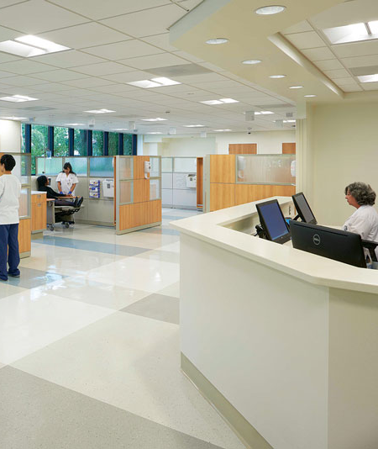
امکانات محیطی
امکان آمارگیری از موقعیت و هویت بیماران و افراد حاضر در قسمت های مختلف بیمارستان (RFID)
امکان دریافت راهنمای طبقات و قسمت ها
دسترسی به شبکه اینترنت و شبکه داخلی بیمارستان از هر نقطه
امکان ایمن سازی قسمت های مختلف بیمارستان (دوربین های مداربسته، سیستم کنترل دسترسی به اتاق های خاص، سیستم تشخیص هویت افراد ( RFID) و...)
بهینه سازی مصرف انرژی ساختمان بیمارستان با کنترل هوشمند دما و روشنایی قسمت های مختلف
افزایش عمر مفید ساختمان بیمارستان با کنترل تهویه و دمای داخلی قسمت های مختلف

Slide 50
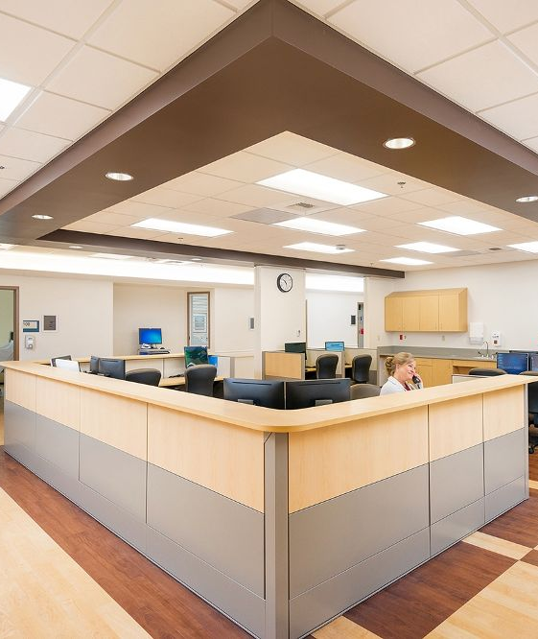
امکانات محیطی
به طور خلاصه امکانات بیمارستان هوشمند ما را قادر به :
ارایه هرگونه اطلاعات مربوط به مشخصات بیمار، وضعیت بیمار و بیماری وی
کنترل وضعیت و حالت تخت، چراغ ها و روشنایی، تهویه و سیستم های حرارتی و برودتی، پرده و غیره
ارائه نکات لازم و دستورالعمل های پزشکی و نیز مراقبتهای پرستاری
ارتباط با بخش های مختلف بیمارستان در ساعتی خاص برای رسیدگی به وضع بیمار و تجویز دارو
ارائه اطلاعات عمومی لازم همراه با توصیه های پزشکی
صرفه جویی کاملا مشهود در وقت و مصرف انرژی و سرعت و دقت بخشیدن به امور بیمارستان

Slide 51
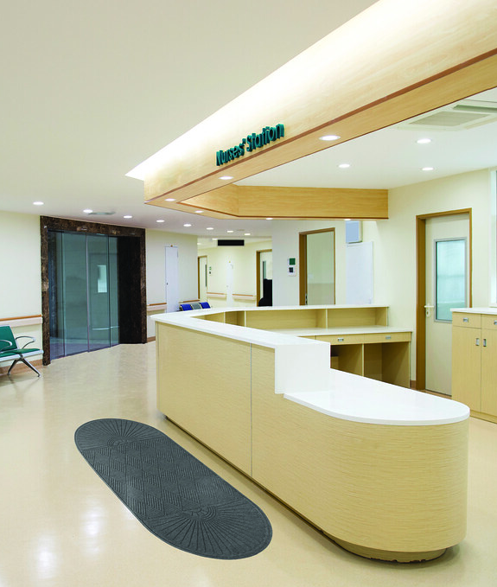
امکانات محیطی
اعلام درخواست های بیمار مانند :
اعلام درد و یا مشکل
درخواست نوشیدنی
اعلام پایان سرم یا دارو
نیاز به سرویس بهداشتی یا حمام
در خواست حضور پرستار یا خدمه
اعلام وضعیت اورژانسی و بحرانی
و هرگونه درخواست دیگر...

Slide 52
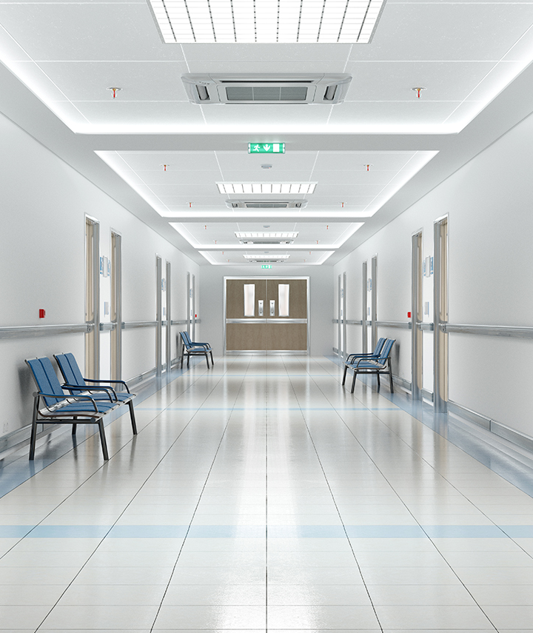
مصرف بهینه انرژی
استفاده از حسگرهای دما و رطوبت برای تنظیم خودکار و بهینه مصرف انرژی
استفاده از باتریهای خورشیدی برای تأمین بخشی از انرژی مورد نیاز مجموعه
تأمین بخشی از نور و گرمای ساختمان با تنظیم هوشمند پرده ها در ساعات مختلف روز
امکان تنظیم شدت نور مورد نیاز برای قسمتهای مختلف ساختمان در ساعات گوناگون برای صرفه جویی در مصرف انرژی
پیش بینی هوشمند وضع هوا جهت بکارگیری ترکیبی مناسب از منابع مختلف انرژیت

Slide 53
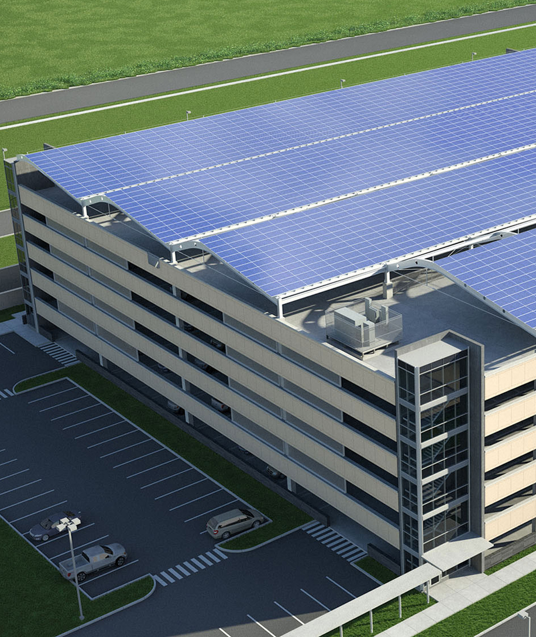
کاهش مصرف انرژی
میزان مصرف انرژی در نیم قرن گذشته به طور سرسام‌آوری افزایش یافته است. به همین علت کشورهای مصرف‌کننده‌ی انرژی، برای صرفه‌جویی و استفاده بهینه از انرژی‌های موجود و همچنین جایگزینی انرژی‌های جدید، گام برداشته‌اند. در این راستا، مسئله مهم دیگر در بیمارستان‌های هوشمند، دستیابی به حداکثر آرامش، رفاه، و امنیت بیماران با صرف حداقل هزینه است. با توجه به موارد ذکر شده استفاده از سامانه‌های هوشمند مدیریت تاسیسات در بیمارستان از طرفی منجر به کاهش انرژی مصرفی بیمارستان‌‌‌های هوشمند شده و از طرف دیگر منجر به افزایش رفاه، آسایش و آرامش بیماران در مدت زمان اقامت در بیمارستان می‌گردد.

Slide 54
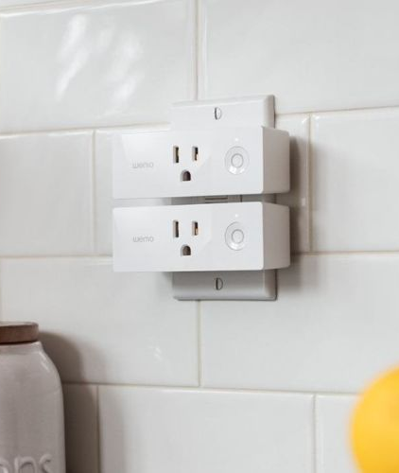
پریز هوشمند
تجهیزات بیمارستانی برقی میزان زیادی از انرژی برق را مصرف می کنند. مدتی بعد از مرخص شدن بیمار هم این وسایل روشن می مانند. اما اگر آن ها به پریز هوشمند متصل باشند، دیگر لازم نیست پرستارها از یک بخش دیگر برای خاموش کردن وسایل به اتاق یک بخش دیگر بیایند. با یک ضربه ی کوچک بر روی صفحه ی گوشی می توان وسیله ی متصل به پریز هوشمند را از کیلومترها دورتر خاموش کرد. به علاوه، پریز هوشمند مانند سایر تجهیزات هوشمند قابل برنامه ریزی است و می توان به آن دستور داد که در تاریخ و ساعت فلان وسایل متصل را خاموش کند.

Slide 55
پریز هوشمند
پریز هوشمند هم نقش مهمی را در بهینه سازی مصرف انرژی در بیمارستان ها ایفا می کند و نمی توان این ایده ی صرفه جویی در مصرف انرژی در بیمارستان ها را نادیده گرفت.
هوشمند سازی بیمارستان و نصب این تجهیزات هوشمند در آن احتیاجی به سیم کشی مجدد یا نوسازی ساختمان ندارد و بیمارستان هوشمند ساختمان عجیب و غریبی نیست. نصب تمامی این ها کمتر از چند دقیقه زمان می برد و حتی به جای نصب اپلیکیشن هوشمند سازی گوشی تک تک پرسنل، می توان یک تاچ پنل هوشمند را در یکی از قسمت های پرتردد و اصلی بیمارستان نصب کرد تا تمامی آن ها به کنترل هوشمند بیمارستان دسترسی داشته باشند. هزینه ی خرید تجهیزات هوشمند در قبال هزینه ی قبوض انرژی و بهای بالقوه ی انرژی که به هدر می رود، بسیار ناچیز است.

Slide 56
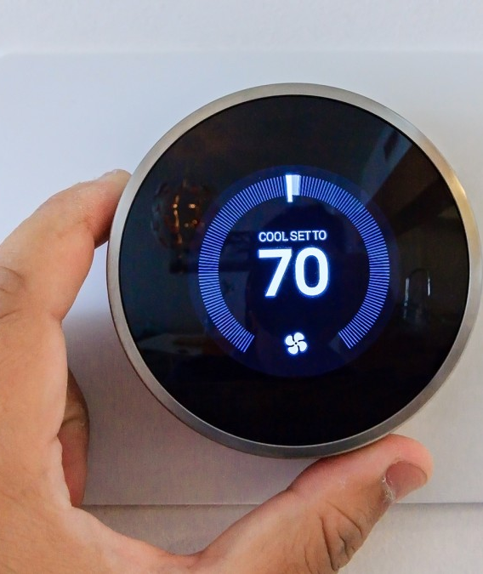
ترموستات هوشمند
ترموستات هوشمند وسیله ایست که دمای مناسب و دلخواه افراد حاضر در یک محیط را یاد می گیرد و دمای آنجا را طبق آن معیار کم و زیاد می کند. زمانی که دمای محیط بیش از اندازه سرد یا گرم شود، ترموستات هوشمند دما را به شکل اتوماتیک به میزان مطلوب می رساند. در چنین شرایطی، مهم نیست که پرسنل فراموش کنند سیستم سرمایشی یا گرمایشی را خاموش / روشن کنند. در کنار این مزیت بزرگ، ترموستات هوشمند مسئولین را از نیاز به تعمیرات مطلع می نماید. سیستم های سرمایشی یا گرمایشی که نقص فنی دارند، انرژی را بیش از حد معمول مصرف می کنند. ترموستات هوشمند هشدار می دهد که مثلا وقت تعویض فیلتر تهویه کننده ی هوا فرا رسیده است. با لمس صفحه ی گوشی و اپلیکیشن مربوط به آن می توان از زمان آخرین تعویض فیلترها با خبر شد.

Slide 57
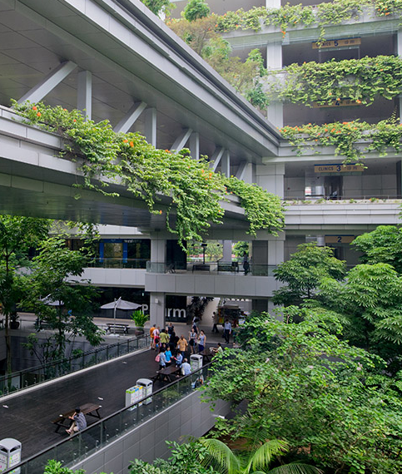
سیستم آبیاری هوشمند در فضای
سبز محوطه ی بیمارستان
بیمارستان هوشمند بیمارستانی است که حتی محوطه ی بیرونی آن هم هوشمند سازی شده باشد. در محوطه ی بیمارستان های معمولی مقدار زیادی آب برای آبیاری چمن ها به هدر می رود. وقتی وارد فضای بیرونی این بیمارستان ها می شویم، در بعضی قسمت ها می بینیم که مقدار زیادی آب به دلیل آبیاری بیش از حد جمع شده است. در شرایطی که کشور با بحران کم آبی دست و پنجه نرم می کند، مدیریت های ضعیف اینچنینی ضربه ی بزرگی را به آینده ی جامعه و کشور می زنند.

Slide 58
سیستم آبیاری هوشمند در فضای
سبز محوطه ی بیمارستان
سیستم آبیاری هوشمند در بیمارستان ها آبیاری چمن ها و درختان را به صورت برنامه ریزی شده انجام می دهد. یعنی متصدی محوطه بیمارستان می تواند تعداد دفعات آبیاری و مدت زمان هر دفعه را برای سیستم تعیین کند. این سیستم از آن جهت هوشمند نامیده می شود که خودش میزان رطوبت خاک و آب و هوای منطقه را تشخیص می هد؛ اگر خاک به اندازه ی کافی مرطوب یا هوا بارانی باشد، سیستم هوشمند، آبیاری را به شکل خودکار متوقف می کند.
این سیستم آبیاری را به صورت قطره ای و فقط در صورت نیاز انجام می دهد و از این طریق، کمک بزرگی به بهینه سازی مصرف انرژی در بیمارستان ها می کند.

Slide 59
اهرم هوشمند شیر گاز و آب
اهرم هوشمند شیر گاز و آب یک اختراع نسبتا جدید در تکنولوژی خانه ی هوشمند است. این اهرم از دو قسمت تشکیل شده: یک قسمت، سنسوری است که نشت سیالات (مایعات و گازها) را تشخیص می دهد و قسمت دیگر، همان شیری است که در صورت بروز مشکل فورا مسیر آب یا گاز را مسدود کرده و آن را می بندد. اهرم هوشمند شیر گاز و آب در مکان های تجاری شلوغ مثل بیمارستان ها می تواند بسیار مفید واقع شود.

Slide 60
اهرم هوشمند شیر گاز و آب
کارکنان بیمارستان به قدری مشغول کار خود هستند که در بیشتر مواقع، متوجه نشتی گاز یا آب نمی شوند. بیمارستان، جایی است که بیماران برای نجات زندگی خود به آن مراجعه می کنند. در صورتی که گاز از لوله های ساختمان بیمارستان نشتی کند، عکس این قضیه اتفاق افتاده و جان بیماران و پرسنل در معرض خطر قرار خواهد گرفت.
جالب تر اینکه، این اهرم قابلیت اتصال به Wi-Fi را دارد و متصدی بخش تاسیسات بیمارستان می تواند شیرها را از هر طبقه و یا حتی از خارج بیمارستان به وسیله ی گوشی هوشمند خود ببندد یا باز کند. مزیت دیگر این قابلیت این است که در صورت نشتی، پیام و هشداری را در این باره به گوشی ارسال و مسئولین را از ماجرا مطلع می کند تا درصدد تعمیرات برآیند.
جلوگیری از نشتی گاز و بستن به موقع شیرها در مواقع لزوم، نقش چشمگیری را درکاهش هزینه ها و بهینه سازی مصرف انرژی در بیمارستان ایفا می کند که زحمتی جز خرید اهرم هوشمند شیر گاز و آب و چند ضربه به صفحه گوشی ندارد.

Slide 61
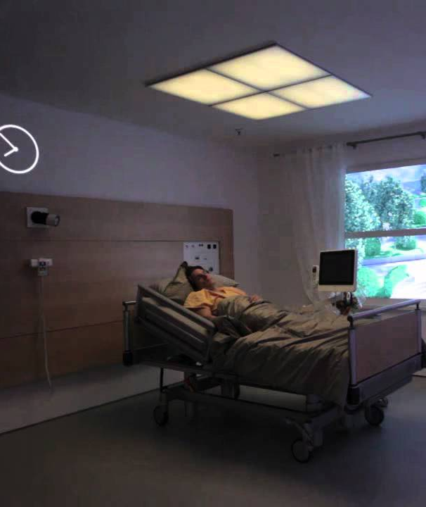
سیستم روشنایی در بیمارستان
هوشمند
هزینه ی برق بیشترین مبلغی است که بیمارستان ها برای انرژی مصرفی خرج می کنند و روشنایی ساده ترین راه مصرف برق است. با این مبلغ هنگفتی که بیمارستان ها در کل برای مصرف انرژی، و به خصوص برای برق پرداخت می کنند، اغلب مدیران بیمارستان ها روشنایی بیمارستان را زیر ذره بین برده و مورد هدف صرفه جویی و کاهش هزینه ها قرار می دهند.

Slide 62
سیستم روشنایی در بیمارستان
هوشمند
حتما متوجه لامپ های روشن اضافی و پر مصرف در راهروی بیمارستان ها شده اید. زمانی که سیستم روشنایی هوشمند در بیمارستان ها تعبیه شود، دیگر لامپ ها منتظر خاموش شدن توسط افراد نمی مانند و با بهره گیری از هوش مصنوعی، عدم حضور افراد در اتاق را تشخیص داده و به طور خودکار خاموش می شوند. از آنجایی که بیمارستان یک مکان ۲۴ ساعته است، لامپ های هوشمند دارای دیمر هستند که به طور خودکار در طول شب نور فضا را کم می کنند تا بیمار آرامش لازمه را داشته باشد. علاوه بر این، رنگ نور لامپ های هوشمند را می توان به هزاران رنگ مختلف تغییر داد تا در ساعات و بخش های مختلف به رنگ های گوناگون درآید.
در کنار بهینه سازی مستقیم مصرف انرژی در بیمارستان، هوشمند سازی روشنایی بیمارستان باعث بهبود کارکرد دیگر تجهیزات آن می شود؛ زیرا تمامی تجهیزات برقی بیمارستان تقریبا از یک منبع تغذیه می کنند و زمانی که سیستم روشنایی، برق کمتری را مصرف کند، باقی تجهیزات انرژی کافی دریافت کرده و عملکرد مطلوب تری را ارائه خواهند داد.

Slide 63
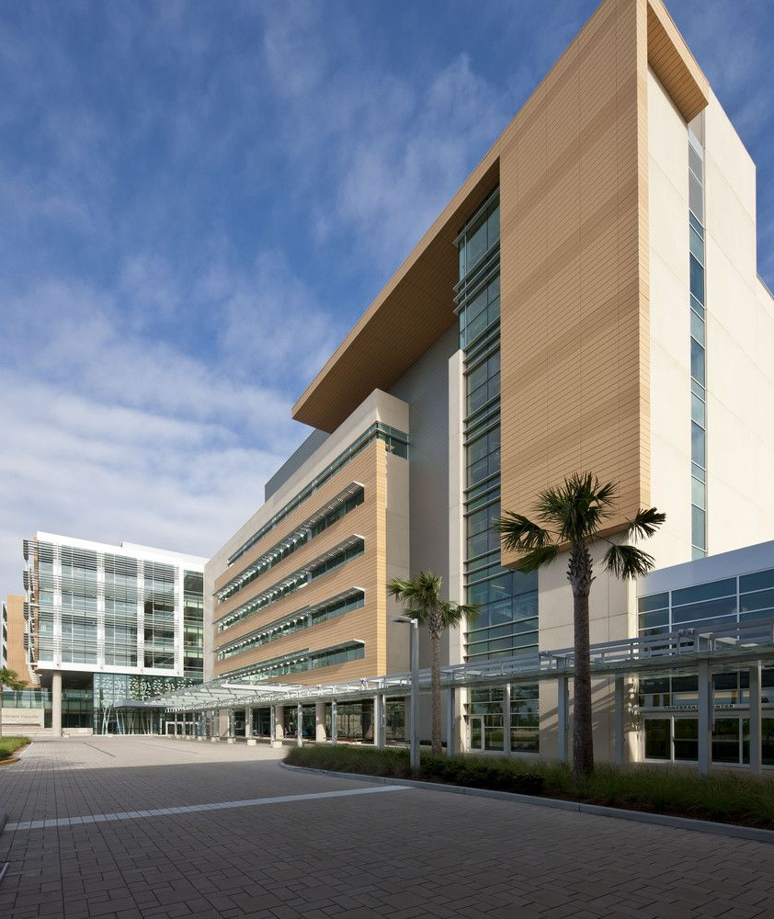
مزایای اجرای طرح بیمارستان
هوشمند
ایجاد مواردی که به عنوان امکانات یک سیستم هوشمند بیمارستانی برشمرده شد، از نگاهی کلّی تر، منجر به دستیابی به مزایایی می شود که هر یک توجیه مناسبی برای بهره گیری از یک سیستم بیمارستانی هوشمند هم برای متصدیان بیمارستان و هم برای بیماران و مراجعین خواهد بود.

Slide 64
مزایای اجرای طرح بیمارستان
هوشمند
بهبود روشهای مراقبت از بیماران
بهینه سازی روال ها و جریان کاری مجموعه درمانی
کاهش هزینه های عملیاتی
کمک به جلوگیری از اشتباهات آسیب رسان
جلوگیری از مفقود شدن وسایل بیمارستان
جلوگیری از مصرف داروهای تقلّبی
درآمد زایی بهتر با ارائه خدمات ویژه درمانی
صرفه جویی در هزینه ها و میزان مصارف انرژی در مجموعه

Slide 65

مزایای پیاده سازی سامانه‌های هوشمند
بیمارستانی
افزایش کیفیت ارائه خدمات به بیماران و ارتقاء سطح کیفی بیمارستان
کمتر شدن زمان ارائه خدمات به بیماران
کاهش خطاهای پزشکی
ذخیره اطلاعات بیماران به صورت الکترونیکی در دیتا سنتر بیمارستان هوشمند به منظور نگهداری سوابق بیمار و در صورت نیاز انتقال به بیمارستان‌های دیگر
کاهش هزینه‌های خدمات بیمارستانی
بهینه سازی استفاده از منابع و تجهیزات بیمارستان
بهینه سازی استفاده از منابع انسانی بیمارستان
افزایش سطح ایمنی و امنیت بیمارستان
کاهش مصرف انرژی بیمارستان
افزایش عمر مفید تجهیزات و کاهش هزینه نگهداری و تعمیرات آن‌ها

Slide 66
مزایای پیاده سازی سامانه‌های هوشمند
بیمارستانی
افزایش کیفیت ارائه خدمات به بیماران و ارتقاء سطح کیفی بیمارستان
کمتر شدن زمان ارائه خدمات به بیماران
کاهش خطاهای پزشکی
ذخیره اطلاعات بیماران به صورت الکترونیکی در دیتا سنتر بیمارستان هوشمند به منظور نگهداری سوابق بیمار و در صورت نیاز انتقال به بیمارستان‌های دیگر
کاهش هزینه‌های خدمات بیمارستانی
بهینه سازی استفاده از منابع و تجهیزات بیمارستان
بهینه سازی استفاده از منابع انسانی بیمارستان
افزایش سطح ایمنی و امنیت بیمارستان
کاهش مصرف انرژی بیمارستان
افزایش عمر مفید تجهیزات و کاهش هزینه نگهداری و تعمیرات آن‌ها

Slide 67
دوست عزیزمون آقای سیاه منصوری بابت جمع آوری مطالب
تشکر از

Slide 68
تشکر از همراهیءءءء شما
پایان

